Slide 1
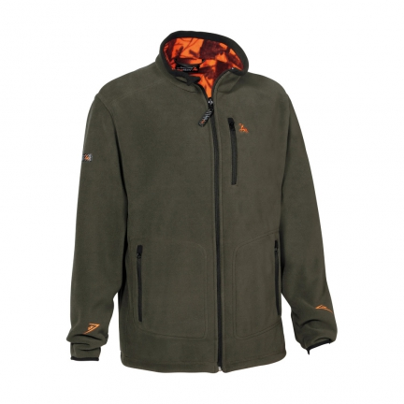
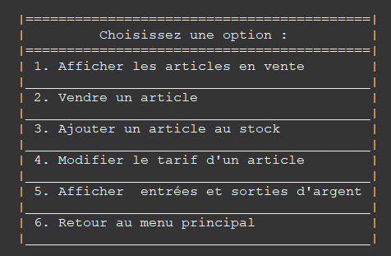
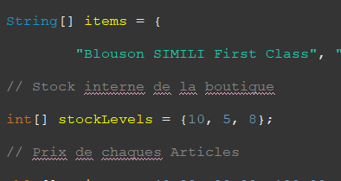
PRESENTATION SUPPORT de Vente
D'un Magasin de Blousons en JAVA

Slide 2
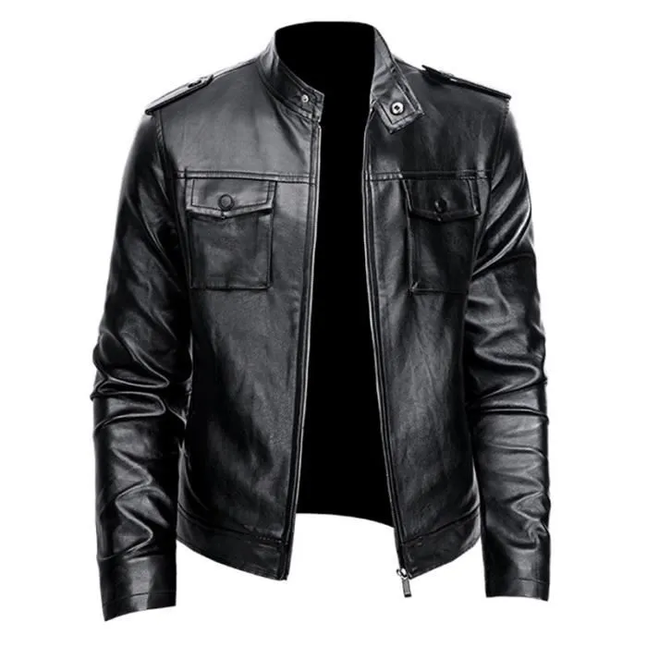
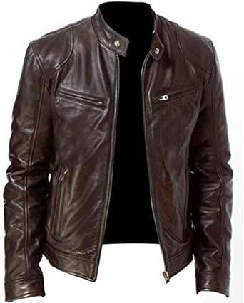
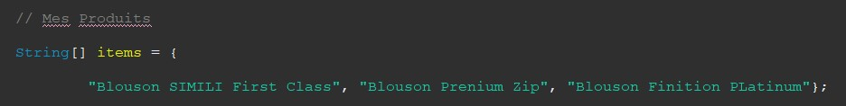
CREATION DE LA COLLECTION DES
BLOUSONS 2023
« 3 Modeles Phares »
"Blouson SIMILI First Class"
"Blouson Prenium Zip"
"Blouson Finition PLatinum"

Slide 3

DIRECTIVE POUR LA CREATION D'UNE API
Le Stock interne de la boutique,
Le prix de Chaques Articles en Vente,
Le prix d'Achats de Chaques Articles,

Slide 4
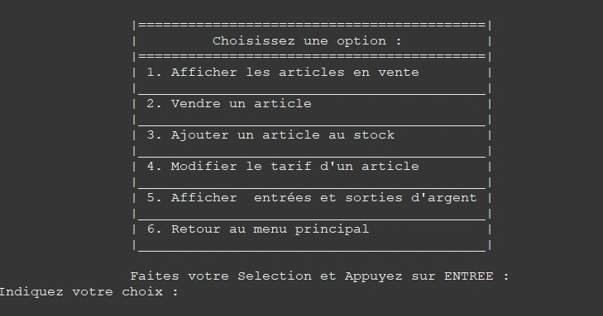
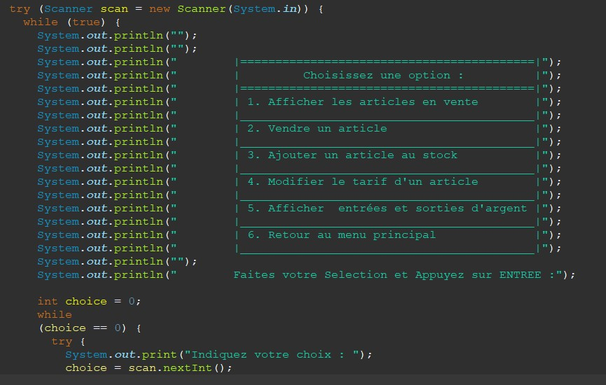
Creation du Menu

Slide 5
Faire que Seul les Caractères demander soit Utilisé

Slide 6
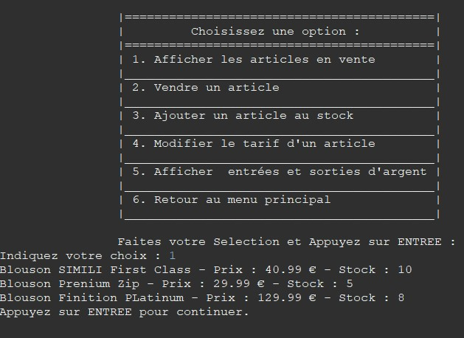
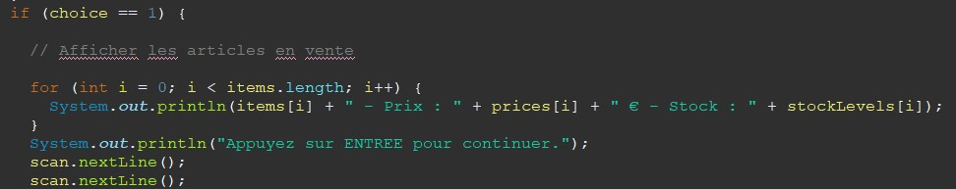
Choix 1 : Afficher les Articles en Vente

Slide 7
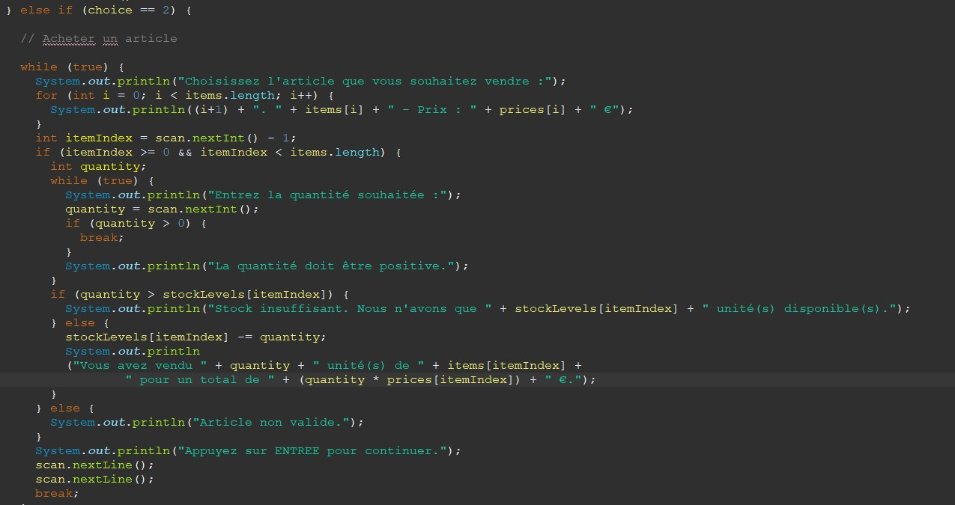
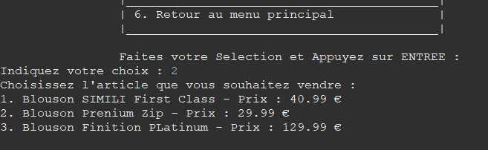
Choix 2 : Acheter des Articles

Slide 8
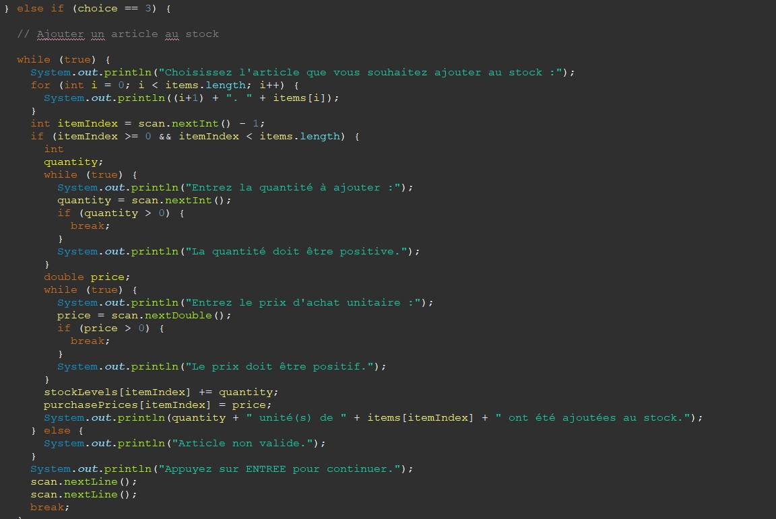
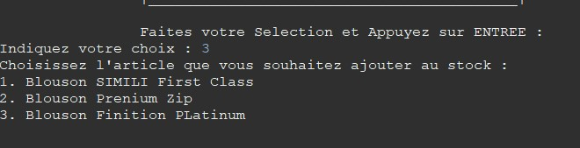
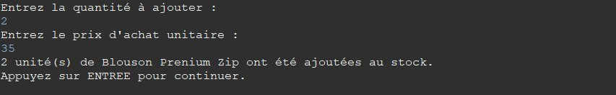
Choix 3 : Ajouter un/des Article(s)

Slide 9
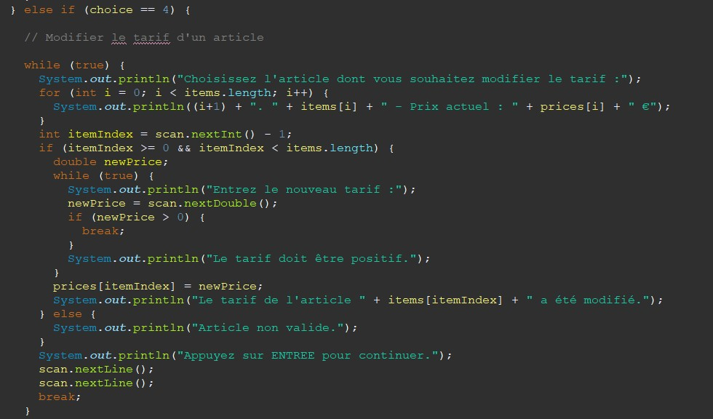
Choix 4 : Modifier le tarif d'un Article

Slide 10
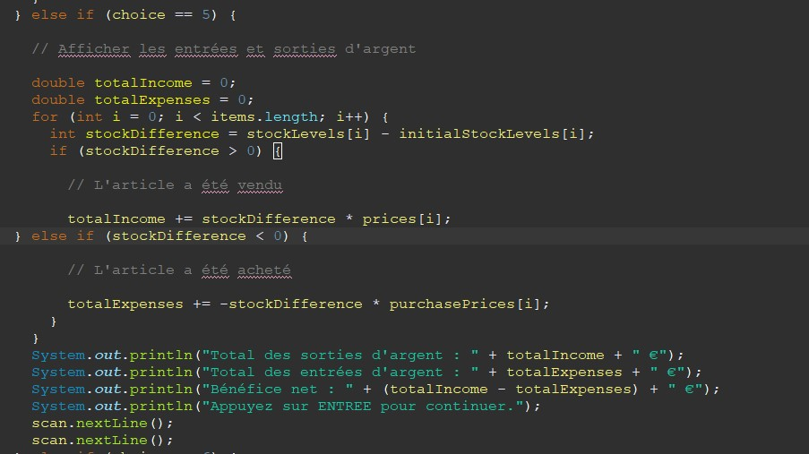
Choix 5 : Afficher les Entree/Sorties et Benefices

Slide 11
Choix 6 : Retour au menu

